Slide 1
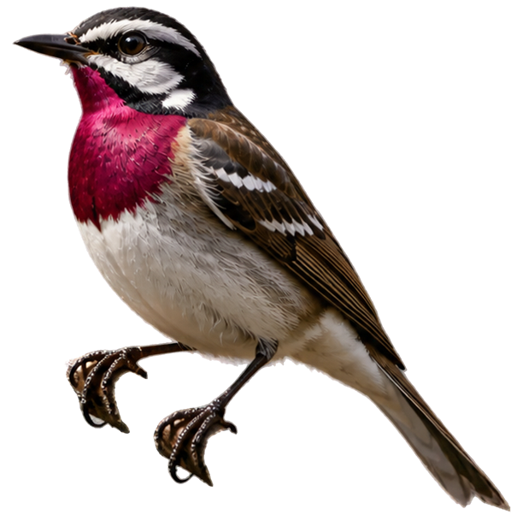
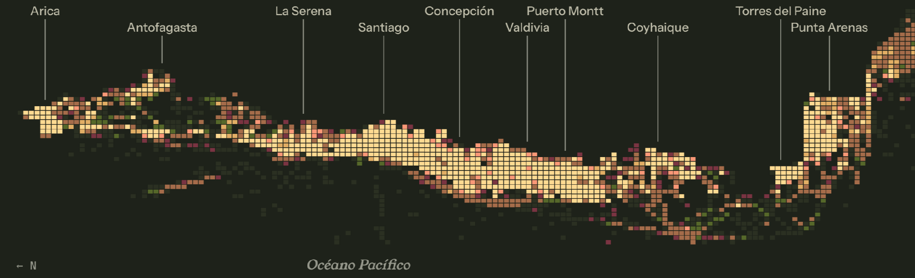
Atlas de aves en Chile
VISUALIZACIÓN DE DATOS Y STORYTELLING · MAGÍSTER EN DATA SCIENCE · UDD
Atlas visual para explorar registros de observación de aves en Chile
EQUIPO · GRUPO 05
PROFESOR
- Victoria Albornoz
- Matías Gebauer
- Luciano Hernández
- Manuel Huala
- Betzabeth Torres
Carlos Elías Pérez
ENTREGA
L2 · 28 Octubre 2026
Notes:
NOTAS DEL PRESENTADOR | DIAPOSITIVA 1 – PORTADA
AUTORÍA
Común. Esta diapositiva corresponde a una decisión compartida del equipo.
QUÉ BUSCAMOS COMUNICAR
Esta portada introduce el proyecto Atlas de aves en Chile y anticipa su enfoque visual y temático. Busca situar al lector en el tono general de la propuesta: un sistema visual para explorar registros de observación de aves en Chile desde una lógica de atlas de campo.
DECISIONES Y REGLAS COMUNES APLICADAS
Se utilizó la variante “Noche de campo” del sistema visual, pensada para portadas, apertura de secciones y visualización en pantalla.
La composición combina:
título principal de alta jerarquía,
información institucional y del equipo en bloques secundarios,
una imagen principal de ave como recurso conceptual,
y un mapa reducido de Chile tomado de la lógica gráfica de la lámina 1.
Se aplican las tipografías, colores y criterios de composición definidos por el sistema visual del proyecto.
ALTERNATIVAS CONSIDERADAS
Se evaluó una portada solo tipográfica, pero se optó por una versión con imagen para reforzar el carácter temático del atlas y conectar desde el inicio con el mundo de la observación de aves.
COMPROBACIONES
Se revisó contraste, legibilidad y jerarquía visual sobre fondo oscuro.
Queda pendiente verificar y documentar con precisión la procedencia y licencia de la imagen principal utilizada en la portada, o bien explicitar si se trata de una imagen generada como recurso conceptual.
REVISIÓN GRUPAL
En la revisión del equipo se acordó mantener esta portada como pieza de apertura porque resume el tono visual del atlas y diferencia el inicio del proyecto respecto de las diapositivas analíticas.
También se revisó que la slide no sustituye la diapositiva de datos del proyecto, sino que funciona como introducción visual previa al desarrollo del contenido.

Slide 2
Una fila es una especie avistada en una lista de eBird
DATOS DEL PROYECTO · SLIDE COMÚN
QUÉ REPRESENTA UNA FILA
Columna (EBD) | Qué significa | Valores y unidades | Láminas
SCIENTIFIC / COMMON NAME | Especie | 566 especies; subespecies sumadas a su especie | todas
OBSERVATION DATE | Fecha de la salida | 2019-01-01 a 2025-12-31 → año y mes (1–12) | 2, 3, 7
TIME OBSERVATIONS STARTED | Hora de inicio | hh:mm, hora de Chile → hora 0–23 | 4
LATITUDE, LONGITUDE | Ubicación | Grados decimales; celdas de 0,25° y franjas de 0,5° de latitud | 1, 2
STATE CODE | Región | 16 regiones (CL-AP … CL-MA) → 5 macrozonas | 6, 7
SAMPLING EVENT ID + GROUP ID | Lista y grupo compartido | Identificadores; juntos definen la salida | todas
ALL SPECIES REPORTED | Lista completa | 1 = reportó todas las especies (78 %), 0 = no | 2, 3, 6, 8
DURATION MINUTES · PROTOCOL | Esfuerzo | Minutos (5–240, tramos de 15); Traveling, Stationary, Incidental, Historical | 6
OBSERVER ID | Observador | 14.876 identificadores anónimos | 5
OBSERVATION COUNT | Individuos | Entero ≥ 1 o “X” (presente sin contar); no se usa como abundancia | —
EXOTIC CODE | Origen | N naturalizada · P provisional · X escape · vacío = nativa | 5
Un avistamiento: Una especie registrada en una lista de observación. No es un ave individual: diez chincoles en la misma lista son una fila con conteo 10.
UNIDADES QUE USAMOS
Salida = Lista eBird, si fue compartida, se cuenta una vez (744.047 listas → 524.381 salidas).
Avistamiento = Especie en una salida, sin duplicar (4.851.059).
% de salidas = Salidas con la especie ÷ salidas del grupo (0–100 %). Es la medida principal.
FUENTE Y ALCANCE
eBird Basic Dataset (EBD) Chile, versión sep-2026, Cornell Lab of Ornithology. 2019–2025, registros aprobados: 7.327.275 filas, 566 especies, 14.876 observadores. Datos por especie de Wikidata/UICN, AVONET e iNaturalist/xeno-canto (ver Referencias).
Columnas agregadas por nombre científico: categoría UICN (LC, NT, VU, EN, CR · lámina 9), masa en g, pico en mm y dieta de AVONET (11), grabaciones de xeno-canto en n.º (10), hábitat (8). Lift (×) = veces que dos especies coinciden sobre lo esperado (8).
Notes:
DIAPOSITIVA 2 | DATOS DEL PROYECTO: QUÉ REPRESENTA UNA FILA
Autoría: común
Qué buscamos comunicar
Antes de presentar las visualizaciones, quisimos explicar qué información contiene nuestra base y qué estamos contando realmente.
Trabajamos con el eBird Basic Dataset (EBD), versión septiembre de 2026, correspondiente a registros de observación de aves en Chile entre 2019 y 2025.
En el archivo original, una fila representa un registro taxonómico asociado a una lista de observación. No equivale necesariamente a un ave individual. Por ejemplo, registrar diez chincoles puede corresponder a una fila con un conteo de diez individuos.
Para el atlas utilizamos además la unidad de salida. Cuando varias listas corresponden a una actividad compartida, el procesamiento las consolida para evitar contarlas como salidas independientes.
También definimos avistamiento como una especie registrada dentro de una salida consolidada, sin repetirla cuando aparece en varias listas compartidas.
Preparación de los datos
Manuel obtuvo y compartió la base original de eBird para Chile. A partir de ella se realizó una primera exploración en Google Colab, donde se revisaron las variables y los registros del período seleccionado.
Posteriormente, Manuel desarrolló el procesamiento mediante build_atlas_data.py, aplicando criterios de filtrado, normalización taxonómica y agrupación de listas compartidas.
El conjunto presentado en el atlas considera 7.327.275 filas válidas, 744.047 listas y 524.381 salidas consolidadas. De estas últimas, 407.397 corresponden a salidas completas, aproximadamente el 77,7 %.
También se obtuvieron 4.851.059 avistamientos consolidados y 566 especies identificadas.
La exploración inicial había considerado 7.357.549 registros y 744.371 listas. La diferencia se relaciona con los criterios aplicados en el procesamiento posterior, como la exclusión de registros no aprobados o sin identificación específica. Para documentarla completamente, es necesario conservar el detalle de los filtros y las exclusiones.
Variables utilizadas
Seleccionamos las columnas que permiten responder las preguntas del proyecto:
SCIENTIFIC NAME y COMMON NAME: identificación de las especies.
OBSERVATION DATE: fecha, año y mes de observación.
TIME OBSERVATIONS STARTED: hora de inicio de la lista.
LATITUDE y LONGITUDE: ubicación geográfica.
STATE CODE: región, utilizada también para agrupar macrozonas.
SAMPLING EVENT IDENTIFIER y GROUP IDENTIFIER: identificadores necesarios para reconocer listas y actividades compartidas.
ALL SPECIES REPORTED: declaración de completitud.
DURATION MINUTES y PROTOCOL: duración de la actividad y modalidad de observación.
OBSERVER ID: identificador de observador.
OBSERVATION COUNT: cantidad reportada, que puede contener «X» cuando no existe un conteo numérico.
EXOTIC CODE: información de origen taxonómico que debe interpretarse junto con las fuentes complementarias.
La tabla indica además qué visualizaciones utilizan cada variable, lo que permite relacionar el procesamiento con los resultados presentados.
Decisiones y alternativas
Una alternativa era mostrar las 52 columnas del EBD. Decidimos presentar únicamente las variables principales porque una tabla completa habría dificultado la lectura y no aportaría información necesaria para comprender los gráficos.
También consideramos trabajar directamente con las listas originales. Sin embargo, cuando existen listas compartidas, una misma actividad puede quedar representada más de una vez.
Por esta razón, se adoptó la salida consolidada como unidad principal para calcular la frecuencia de reporte de especies.
Esto no significa que todos los indicadores tengan la misma unidad. Por ejemplo, la riqueza se expresa como especies distintas, la duración en minutos y los conteos de individuos según los valores disponibles. Cada gráfico debe identificar explícitamente su unidad.
Comprobaciones
El procesamiento presenta 744.047 listas agrupadas en 524.381 salidas. La proporción de salidas completas es de aproximadamente 77,7 %.
Se documentaron las diferencias entre los resultados de la primera exploración y los del atlas enriquecido, manteniendo separados los recuentos que corresponden a distintos filtros y unidades de análisis.
La clasificación taxonómica y los estatus enriquecidos deben conservar sus fuentes y reglas de transformación para facilitar su revisión.
Reglas visuales aplicadas
Utilizamos una tabla con tres niveles de lectura: columna original, significado y valores o unidades. Se agregó una referencia a las láminas donde se utiliza cada campo.
La presentación conserva las tipografías y colores del sistema «Día de campo». Las definiciones más importantes se destacan a la izquierda, mientras que la tabla proporciona el detalle técnico.
Revisión grupal documentada
Se planteó la necesidad de utilizar un lenguaje y unos indicadores más cercanos a lo que interesa a una persona que sale a observar aves.
La observación se aceptó parcialmente: mantuvimos las salidas como denominador principal de las frecuencias de reporte, porque permiten considerar cuántas actividades de observación se realizaron. Al mismo tiempo, adoptamos los términos «salida» y «avistamiento» para comunicar los resultados de manera más comprensible.
El resultado se refleja en expresiones como «1 de cada 3 salidas registra un Zorzal patagónico», en lugar de presentar solamente cantidades absolutas de registros.
Esta decisión no elimina todos los efectos del esfuerzo de observación, pero permite una comparación más informativa que utilizar únicamente los totales de avistamientos.

Slide 3
Bosque, barro y conchovino: una paleta, dos variantes
SISTEMA VISUAL · 2 DE 2
Día de campo
Noche de campo
POR QUÉ EXISTE LA VARIANTE NOCHE
No es un cambio de gusto: en pantalla y en la lámina 4 el fondo oscuro representa la noche y las horas con salidas se iluminan. Cada tono oscuro se eligió aparte, no invirtiendo el claro.
Base: sala iluminada, impresión, lectura
Variante: pantalla, portada y lámina 4
FONDO · TEXTO · FOCO · SOL
FONDO · TEXTO · FOCO · SOL
#E9E7DC
#22261C
#7A2638
#8C6418
#161913
#E7E4D4
#D46A79
#E2AE45
ACCESIBILIDAD
CATEGÓRICA: BOSQUE · COSTA · CIUDAD · MATORRAL · HUMEDAL
CATEGÓRICA: BOSQUE · COSTA · CIUDAD · MATORRAL · HUMEDAL
Los cinco colores categóricos se validaron con simulación de daltonismo (diferencia ΔE ≥ 8 entre vecinos) y contraste ≥ 3:1 con el fondo. Además, toda categoría lleva leyenda con texto o etiqueta directa.
MUSGO · CANTIDAD
MUSGO · CANTIDAD
LO QUE NO SE PERMITE
CONCHOVINO · INTENSIDAD
CONCHOVINO · INTENSIDAD
Colores fuera de la paleta, arcoíris, dos ejes Y y reutilizar un color de categoría para otro significado.
Más valor = más oscuro
Más valor = más claro
Notes:
DIAPOSITIVA 3 | BOSQUE, BARRO Y CONCHOVINO: UNA PALETA, DOS VARIANTES
AUTORÍA: común
QUÉ BUSCAMOS COMUNICAR
Presentamos la identidad cromática compartida del atlas y sus dos variantes: «Día de campo» y «Noche de campo». Buscamos mantener una relación visual con la naturaleza, utilizando colores que también cumplan funciones específicas en la representación de datos.
DECISIONES Y REGLAS COMUNES
La variante «Día de campo» utiliza el fondo #E9E7DC y texto oscuro #22261C. La variante «Noche de campo» utiliza el fondo #161913, texto claro #E7E4D4 y tonos adaptados para conservar la legibilidad.
El musgo representa cantidades, mientras que el conchovino se utiliza para intensidad o para destacar un foco visual. Las categorías mantienen asociaciones cromáticas consistentes.
No invertimos automáticamente los colores del tema claro para construir el oscuro. Se definieron tonos específicos para cada variante.
ALTERNATIVAS CONSIDERADAS
La propuesta inicial de Betzabeth Torres utilizaba la escala PuRd de ColorBrewer, con tonos rosados, lilas y ciruela.
Posteriormente, Manuel Huala propuso una identidad más cercana a una guía de campo, incorporando verdes oliva, cafés y conchovino.
Se optó por esta segunda propuesta porque reforzaba el concepto naturalista del atlas y permitía asignar funciones específicas a los colores.
También se descartó la inversión automática de colores para el modo nocturno, debido a posibles dificultades de contraste y diferenciación.
COMPROBACIONES
Según la documentación del atlas, Manuel utilizó un script para evaluar la diferenciación de colores mediante simulaciones de protanopia, deuteranopia y tritanopia, además de revisar contraste y diferencia cromática.
Se declararon como criterios una diferencia ΔE de al menos 8 entre tonos categóricos próximos y un contraste mínimo de 3:1 sobre los fondos correspondientes.
Estos criterios se complementan con etiquetas y leyendas para evitar que la interpretación dependa exclusivamente del color. Los textos pequeños requieren además una comprobación específica de contraste.
REFERENCIAS
ColorBrewer sirvió como referencia para la propuesta cromática inicial. El sistema consolidado utiliza la identidad de atlas de campo y las tipografías seleccionadas desde Google Fonts.
REVISIÓN GRUPAL DOCUMENTADA
1. Cambio de paleta
Manuel Huala propuso reemplazar la paleta PuRd por tonos naturales de bosque, barro y conchovino.
Decisión: Aceptada.
Fundamento: La nueva identidad se relaciona más directamente con la experiencia de observación de aves y permite diferenciar funciones cromáticas.
Resultado: Se adoptó la paleta «Bosque, barro y conchovino».
2. Variantes de color
Manuel Huala propuso incorporar una versión clara y otra oscura.
Decisión: Aceptada parcialmente.
Fundamento: El sistema debía permitir diferentes condiciones de lectura sin perder consistencia y disponer de ambos temas en la futura aplicación del proyecto final, ya que actualmente es una buena práctica estandarizada.
Resultado: Se estableció «Día de campo» como variante principal y «Noche de campo» para portadas y visualizaciones específicas.
DECISIÓN FINAL
El Grupo 05 presenta un sistema visual con dos variantes documentadas, reglas cromáticas compartidas y una identidad coherente con el concepto de atlas de campo.
La evolución desde la propuesta PuRd inicial hasta el diseño consolidado permite documentar una alternativa considerada, una propuesta de modificación y el resultado adoptado para las visualizaciones del proyecto.

Slide 4
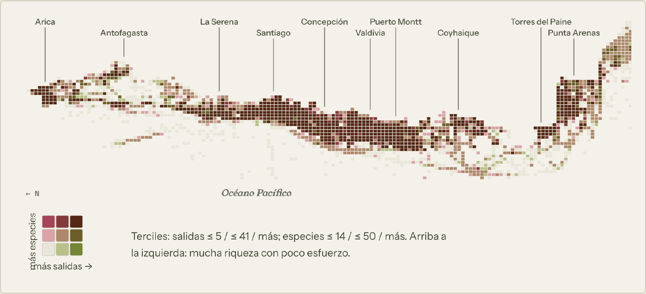
La riqueza no siempre está donde más se observa
LÁMINA 1 · MAPA BIVARIADO
Salidas × especies distintas por celda de 0,25° (terciles) · Chile continental, norte a la izquierda
CÓMO LEER
Verde: muchas salidas. Rosado: muchas especies con pocas salidas. Café oscuro: ambos altos.
HALLAZGO
Arica: 229 especies en 5.785 salidas.
Santiago: 164 especies en 57.677 salidas.
LIMITACIÓN
Las celdas de 0,25° no tienen igual área; 58 celdas de islas quedan fuera del encuadre.
Fuente: eBird Basic Dataset (EBD) Chile, versión sep-2026, 2019–2025 · descrito en «Datos del proyecto»
Notes:
LÁMINA 1 · MAPA BIVARIADO
La riqueza no siempre está donde más se observa
AUTORÍA Y ESTRUCTURA DE DATOS
Autor principal: Victoria Albornoz
Fila del dataset: Registro por celda cuadrada de 0.25° de latitud/longitud en Chile continental.
Columnas utilizadas: grid_cell_id, salidas_unicas (conteo de listas eBird unificadas), especies_distintas (riqueza), tercil_salidas, tercil_especies, color_bivariado.
RAZONAMIENTO Y DECISIONES VISUALES
Propósito de comunicación: Visualizar la relación espacio-esfuerzo para responder ¿Dónde hay más especies que observadores? separando el sesgo de la densidad humana respecto a la biodiversidad real.
Elección de gráfico: Mapa bivariado 3x3 por terciles sobre malla rectificada de 0.25°, ya que en los tipos de datos que entrega eBird, los datos suelen reflejar la densidad de los observadores en lugar de la densidad real de las especies. Al utilizar una relación bivariada en vez de un mapa uni-variable, está slide se logra separar el esfuerzo humano ( las salidas) de la riqueza biológica (las especies distintas).
El análisis muestra que existen sectores con alta riqueza de especies y baja intensidad de observación. Destaca especialmente el oeste de Chiloé, donde se registran 126 especies en 159 salidas, sugiriendo una oportunidad para aumentar el esfuerzo de observación y potencialmente descubrir nuevos registros. La visualización permite identificar estas áreas de interés de manera inmediata.
Regla del sistema visual aplicada: Sistema "Día de campo". El cruce de terciles altos utiliza corteza/verde musgo oscuro. La combinación de alta riqueza con bajo esfuerzo utiliza el tono rosa/conchovino como foco de atención.
Alternativas consideradas: Mapa de calor de avistamientos totales (descartado por mostrar únicamente la concentración de observadores en zonas urbanas).
3. COMPROBACIÓN Y ACCESIBILIDAD
Validación de cobertura: Se comprobó que 58 celdas insulares fuera del encuadre continental se declararan explícitamente en el texto explicativo de la slide.
Verificación de extremos: Arica (229 especies en 5.785 salidas) vs Santiago (164 especies en 57.677 salidas) y Chiloé Oeste (126 especies en 159 salidas).
Accesibilidad: Evaluado en Viz Palette para deuteranopia/protanopia; la gradiente se sostiene por diferencia de luminancia.
Se comparó el máximo de especies por celda (229, Arica) y el máximo de salidas (57.677, Santiago) con 01_hex.csv. Se confirmó que los terciles quedan en ≤ 5 / ≤ 41 salidas y ≤ 14 / ≤ 50 especies.
4. INFLUENCIA DE REFERENCIAS
• Recursos utilizados:deck.gl + MapLibre para el procesamiento e interpolación gráfica de la malla bivariada espacial.
REVISIÓN GRUPAL:
1. [Integrante] comentó: [observación o cambio propuesto]. Decisión: [aceptado / aceptado en parte / no aceptado]. Fundamento: [relación con datos, propósito, lectura o reglas]. Resultado: [qué cambió o se conservó].

Slide 5
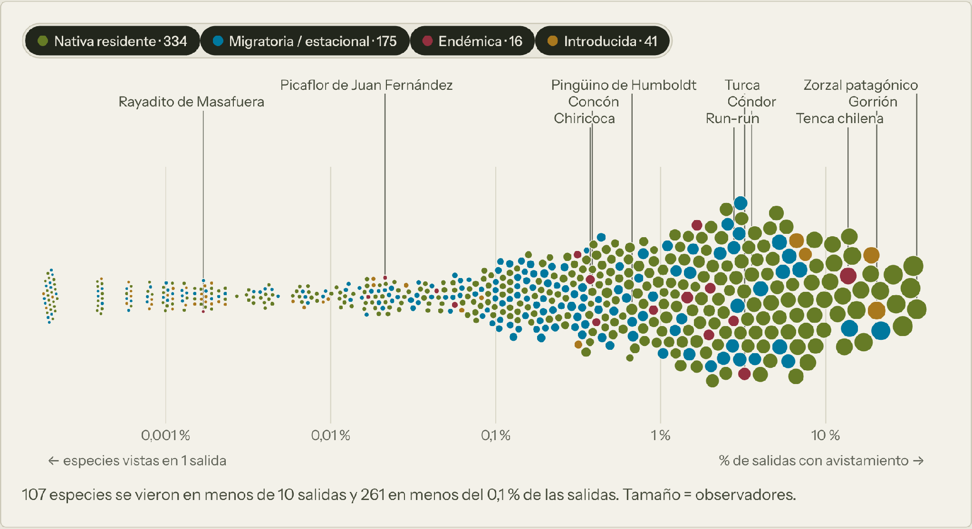
La mayoría de las especies se ve muy pocas veces
LÁMINA 2 · ENJAMBRE DE RAREZA
% de salidas con avistamiento por especie (escala log) · tamaño = n.º de observadores · cada color = origen y residencia de la especie
CÓMO LEER
Cada punto es una especie, a la derecha las comunes e izquierda las raras. El eje X gráfica el porcentaje de avistamientos por salida (en logaritmo base 10)
HALLAZGO
107 especies se vieron en menos de 10 salidas (Zorzal patagónico, Tiuque y Chincol en 1 de cada 3)
LIMITACIÓN
El origen y residencia de las especies combina fuentes globales y estacionalidad en Chile, esto es solo un aproximado.
Fuente: eBird Basic Dataset (EBD) Chile, versión sep-2026, 2019–2025 · descrito en «Datos del proyecto» junto con datos de Wikidata, INaturalist y AVONET
Notes:
AUTORÍA: Manuel Huala
QUÉ BUSCAMOS COMUNICAR: Mostrar la cola larga de especies raras y dónde quedan aquellas especies según origen y residencia, en realidad el avistamiento de la mayor cantidad de especies de aves en Chile es algo poco común.
DECISIONES Y REGLAS COMUNES APLICADAS: Escala logarítmica para un mejor entendimiento entre las especies muy raras y aquellas comunes sin que puedan ocurrir solapamientos entre todos los valores entre (0%-1%). Colores categóricos en orden fijo para el origen y residencia de la especie, con leyenda de texto y conteo.
ALTERNATIVAS CONSIDERADAS: Se consideró el histograma de frecuencias, pero se desnivelaría mucho la escala entre aves más avistadas con las muy raras, la escala sería imposible de leer así como el tipo de especie en casos muy raros.
COMPROBACIONES: Conteos de estatus verificados: 334 nativas residentes, 175 migratorias, 16 endémicas, 41 introducidas. Se detectó y corrigió que Tiuque y Diuca figuraban como introducidas por registros de Isla de Pascua.
REVISIÓN GRUPAL:
1. Comenté al grupo que EBD no trae los datos de los tipos de especie, por lo que se recopiló información de distintas fuentes como: Wikidata, iNaturalist y AVONET, dejando registro de la fuente de cada tipo de especie. Esta decisión fue aceptada por el grupo ya que esta nueva extracción de datos habilitaba distintos análisis imposibles de llevar a cabo con la base de datos inicial.

Slide 6
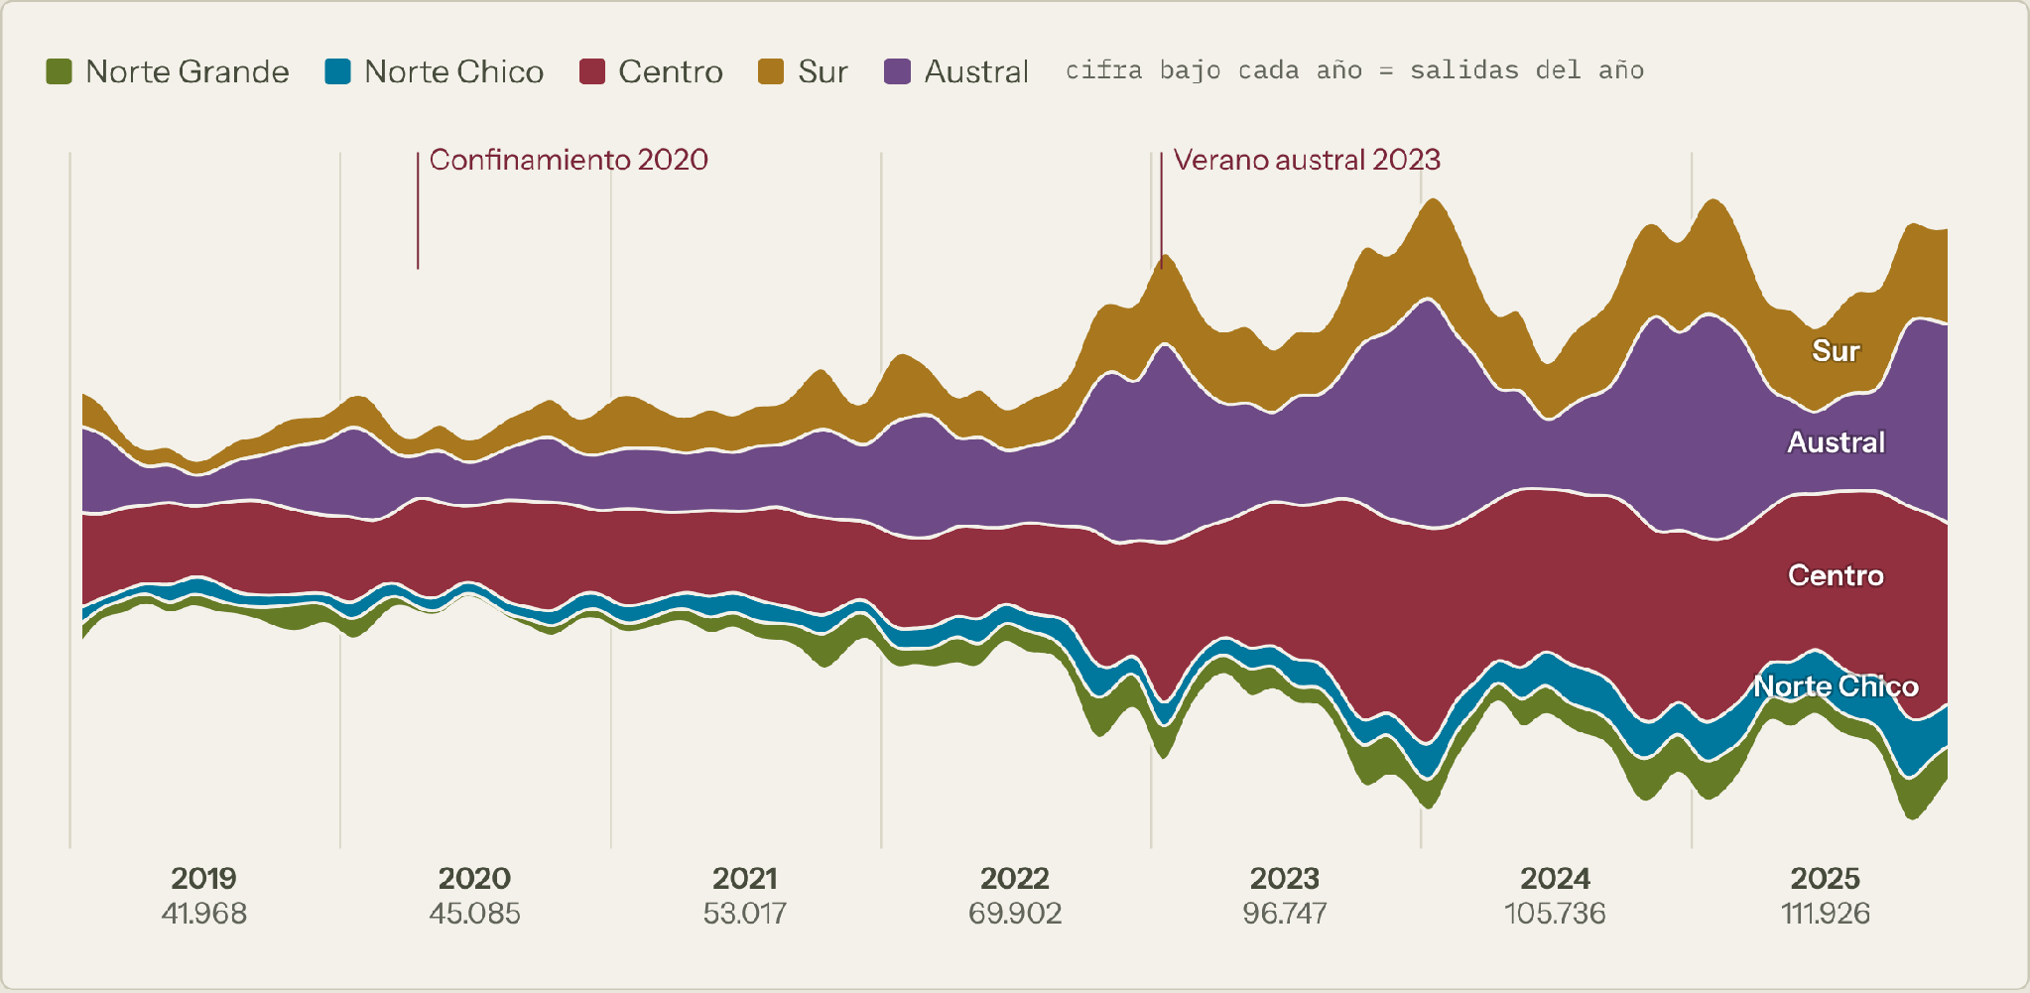
Las salidas casi se triplicaron entre 2019 y 2025
LÁMINA 3 · STREAMGRAPH
Salidas por mes y macrozona · cifra bajo cada año = salidas del año
CÓMO LEER
El grosor de cada banda representa las salidas de una macrozona. Su posición vertical no tiene significado cuantitativo.
HALLAZGO
Las salidas aumentaron de 41.968 a 111.926 entre 2019 y 2025 (×2,7). Esto refleja una mayor actividad de observación, no necesariamente más aves.
LIMITACIÓN
El streamgraph permite observar patrones, pero dificulta comparar valores exactos por macrozona. Los totales anuales facilitan la lectura general.
Fuente: eBird Basic Dataset (EBD), versión septiembre de 2026. Chile, 2019–2025. Elaboración del Grupo 05 a partir de salidas consolidadas por mes y macrozona.
Notes:
LÁMINA 3 | LA MAREA DE SALIDAS, 2019–2025
AUTORÍA
Betzabeth Torres: responsable de la visualización para el L2, exploración previa de los datos, construcción y evaluación de alternativas, revisión de indicadores y adaptación del mensaje principal.
Aporte técnico de Manuel Huala: obtención de la base original de eBird, procesamiento de salidas consolidadas y desarrollo del streamgraph utilizado en el atlas.
QUÉ BUSCAMOS COMUNICAR
Mostrar cómo evolucionó la actividad de observación de aves en Chile entre 2019 y 2025 y cómo se distribuye entre las cinco macrozonas.
Queremos que la audiencia comprenda que el crecimiento de los registros de eBird también puede estar relacionado con una mayor actividad de observación. Por eso, no podemos interpretar directamente que más registros significan más aves.
DECISIONES Y REGLAS COMUNES APLICADAS
Mi trabajo comenzó con la exploración de la base original de eBird que Manuel consiguió y compartió con el equipo.
En Google Colab procesé los registros del período 2019–2025 y construí un gráfico de líneas para analizar su evolución anual. El resultado mostró un aumento desde 568.194 registros en 2019 hasta 1.669.233 en 2025, sobre un total de 7.357.549 registros.
Aunque la tendencia era clara, me surgió una inquietud: ¿el aumento correspondía a más aves o a una mayor cantidad de personas observando y reportando?
Para profundizar, revisé las listas mediante SAMPLING EVENT IDENTIFIER e identifiqué 744.371 listas únicas. También construí un gráfico de columnas apiladas que distinguía las listas completas de aquellas no declaradas completas.
Este análisis mostró que las listas pasaron de 57.775 en 2019 a 168.522 en 2025, mientras que su porcentaje de completitud disminuyó de 81,1 % a 76,9 %.
Estos resultados me permitieron entender mejor la importancia de considerar la actividad de observación antes de interpretar el aumento de registros.
Posteriormente, al revisar el atlas desarrollado por Manuel, encontré el streamgraph de salidas consolidadas. Esta visualización abordaba la misma inquietud desde una perspectiva más detallada, incorporando información mensual y territorial.
Para mi lámina del L2 seleccioné esa representación y trabajé en su revisión e interpretación, aprovechando lo aprendido durante la exploración inicial.
El gráfico utiliza la variante «Día de campo» y mantiene los colores categóricos de las cinco macrozonas: Norte Grande, Norte Chico, Centro, Sur y Austral.
Se justifica una excepción a la regla de frecuencias relativas, porque aquí utilizamos totales absolutos de salidas para estudiar el volumen de actividad de observación.
ALTERNATIVAS CONSIDERADAS
Durante el desarrollo contamos con tres representaciones relevantes:
Gráfico de líneas: fue mi primera visualización en Colab. Su principal ventaja era la claridad para comparar los registros entre años.
Columnas apiladas: las construí para analizar la evolución de las listas y su completitud. Permitían incorporar una dimensión metodológica que el gráfico de líneas no mostraba.
Streamgraph: desarrollado originalmente por Manuel. Permite observar simultáneamente la evolución mensual y la distribución de las salidas entre macrozonas.
Decidí utilizar el streamgraph para mi lámina porque ampliaba la exploración territorial y temporal, manteniendo una relación directa con la pregunta que había surgido en mis análisis iniciales.
No descarté las primeras visualizaciones por considerarlas incorrectas. De hecho, fueron fundamentales para comprender el problema y evaluar qué aportaba cada alternativa.
Reconozco también que el streamgraph facilita la lectura de patrones generales, pero es menos preciso que una línea o unas barras para comparar valores específicos, debido a su línea base variable.
COMPROBACIONES
En Colab comprobé los recuentos anuales de registros y listas utilizados en mis primeras visualizaciones.
El streamgraph utiliza un procesamiento posterior realizado por Manuel, en el que las listas compartidas se consolidan como salidas únicas.
Según su documentación, los totales anuales se contrastaron con 00_anual.csv y las sumas mensuales por macrozona con 07_marea.csv.
El resultado muestra que las salidas aumentaron de 41.968 en 2019 a 111.926 en 2025, aproximadamente 2,7 veces.
También revisé la interpretación del hallazgo. La afirmación de que las especies por salida se mantuvieron cerca de nueve requería información adicional para demostrar su estabilidad anual.
Por ello, opté por destacar lo que el gráfico permite afirmar directamente: la actividad de observación aumentó considerablemente durante el período.
La principal limitación es que el número de salidas no representa todo el esfuerzo de observación. También influyen la duración, la distancia recorrida, los protocolos y los territorios visitados.
REVISIÓN Y DECISIÓN DE DISEÑO
Observación realizada por Betzabeth Torres: las primeras visualizaciones mostraban el crecimiento de los registros y las listas, pero no permitían explorar conjuntamente la distribución mensual y territorial de la actividad.
Decisión: incorporar el streamgraph desarrollado por Manuel como visualización principal de esta lámina.
Fundamento: permite ampliar el análisis temporal y territorial, y responde mejor al concepto de atlas de campo.
Resultado: se conserva el gráfico de salidas consolidadas y se documenta su relación con los análisis previos realizados en Colab.
Segunda observación: el mensaje sobre la estabilidad de las especies por salida requería mayor respaldo para interpretarse como una tendencia.
Decisión: centrar el hallazgo en el aumento de las salidas.
Resultado: se ajustó el texto de la lámina para destacar que la actividad de observación creció aproximadamente 2,7 veces y que ese aumento no demuestra necesariamente una mayor población de aves.
RESULTADO FINAL
Esta visualización reúne mi exploración inicial de los registros y listas de eBird con el procesamiento posterior desarrollado por Manuel.
El trabajo previo permitió identificar una limitación importante en la interpretación de los registros. La visualización seleccionada amplió esa exploración, incorporando una lectura mensual y territorial.
Mi aporte al L2 consiste en haber desarrollado y evaluado las alternativas iniciales, seleccionado la representación que consideré más adecuada y revisado su interpretación para comunicar un mensaje respaldado por los datos.

Slide 7
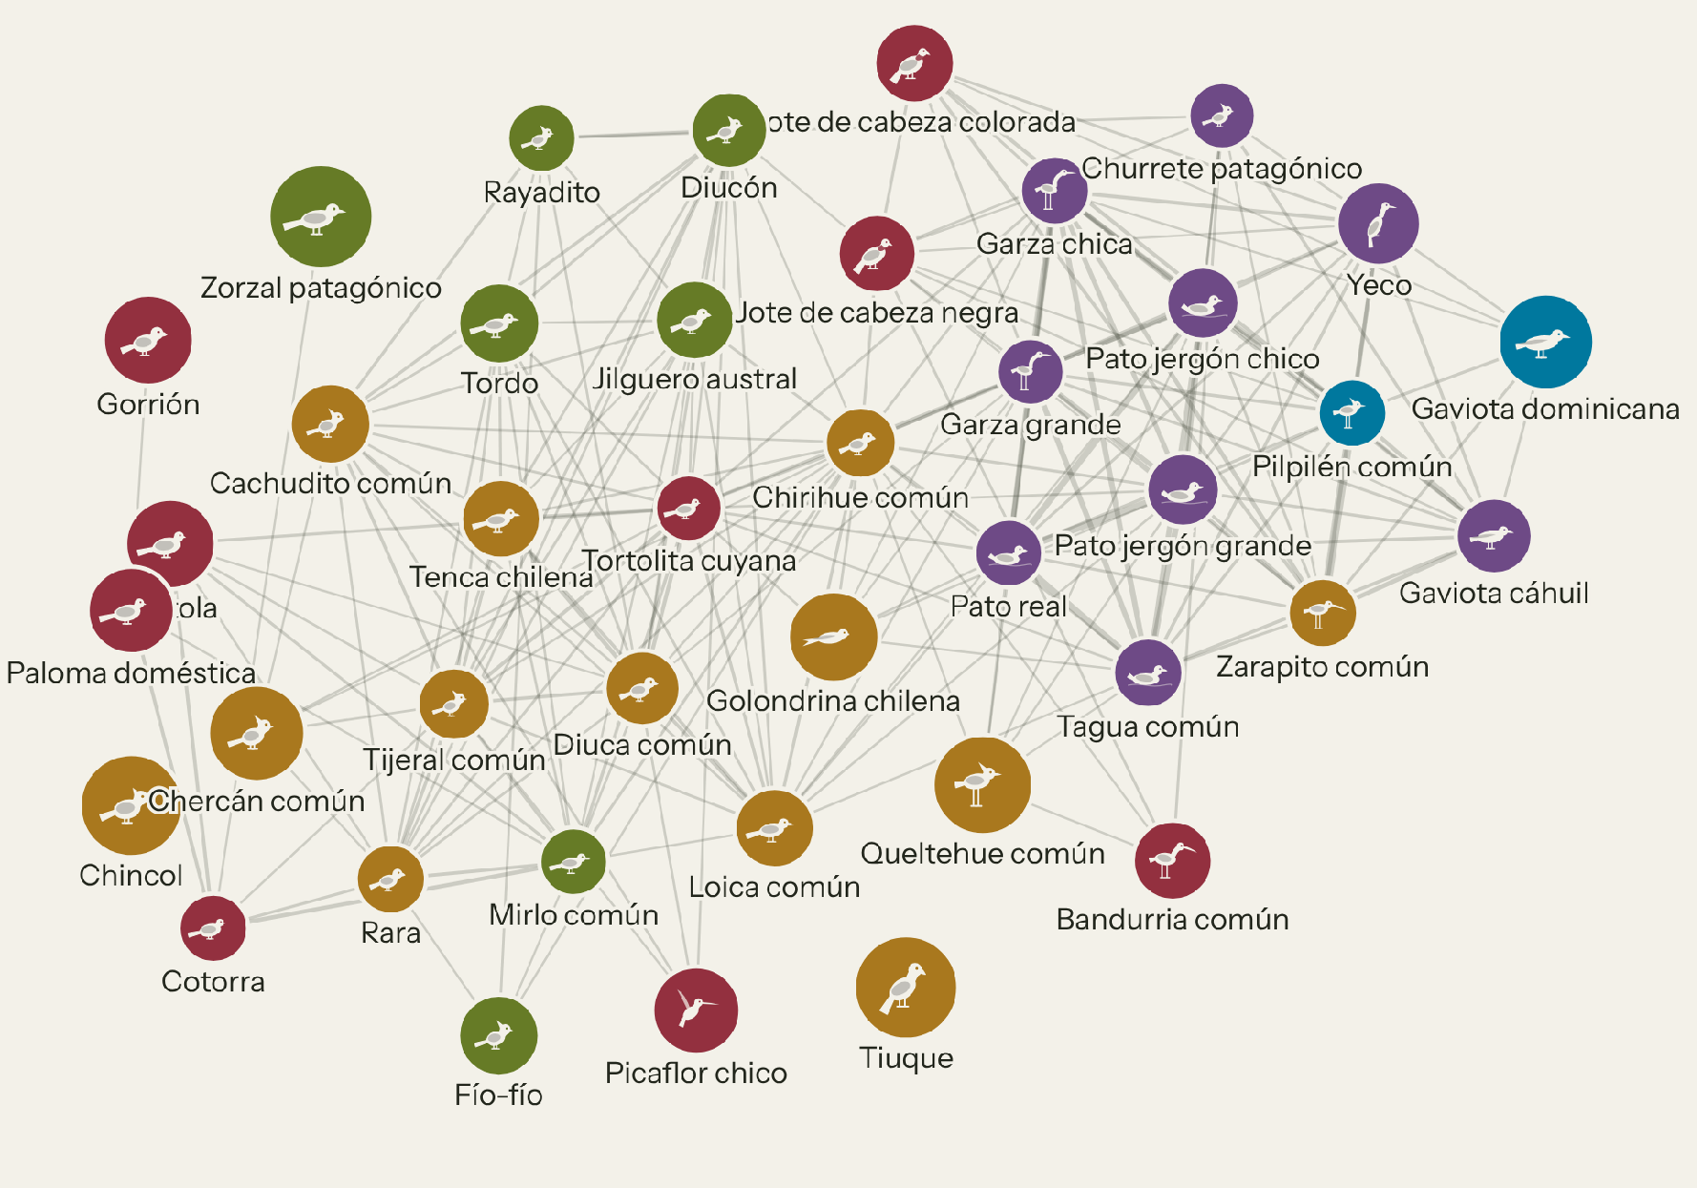
Las especies se agrupan en dos mundos: agua y tierra
LÁMINA 4 · RED DE CO-OCURRENCIA
Las 40 especies más avistadas · línea si coinciden en salidas completas más de lo esperado (lift ≥ 2, 199 vínculos)
CÓMO LEER
Nodo = especie (tamaño = salidas); línea = se ven juntas; grosor = lift. Color = hábitat principal (AVONET).
HALLAZGO
El par más fuerte: Zarapito común y Pilpilén común (×7,4). Louvain separa agua (humedal, costa) y tierra.
LIMITACIÓN
La posición en el plano no tiene escala, solo importan las conexiones. El grosor de la línea no es fácilmente visible.
Fuente: eBird Basic Dataset (EBD) Chile, versión sep-2026, 2019–2025 · descrito en «Datos del proyecto» + hábitat AVONET
Notes:
AUTORÍA Y OBJETIVO
Slide construida por: Matías Gebauer
Objetivo de comunicación: Cuando uno va a caminar por la naturaleza no se espera ver una especia por salida, sino varias especies distintas. Estas no deberían formar grupos aleatorios, por el contrario estar altamente relacionadas. En esta gráfica buscamos mostrar la estructura de esta relación entre las 40 especies de aves más frecuentes en Chile, visibilizando cómo la co-ocurrencia en listas completas de eBird refleja la separación ecológica de sus hábitats.
RAZONAMIENTO DE DISEÑO Y CODIFICACIÓN VISUAL
1. Selección de idioma visual: Se eligió un grafo/red de co-ocurrencia en lugar de una matriz de correlación para facilitar la identificación visual inmediata de clústeres y comunidades sin sobrecargar al lector con celdas numéricas.
2. Marcas y canales:
- Marcas: Nodos (puntos/aves) para especies y líneas para conexiones.
- Tamaño del nodo: Codifica el volumen de salidas (escala con raíz cuadrada para mantener proporcionalidad perceptual).
- Grosor de línea: Codifica la magnitud de la métrica Lift (≥ 2). Se eligió Lift en vez de conteos de coincidencia, para no favorecer a las especies más comunes.
- Color del nodo: Canal categórico para representar el hábitat principal (AVONET).
3. Comprobación de lectura y accesibilidad: Se verificó que los 40 nodos tuvieran suficiente separación para evitar el solapamiento de etiquetas de nombres comunes. Esto no se logró en el caso de la tórtola, donde la paloma común la oculta parcialmente. La paleta de colores de hábitats cumple con contraste adecuado y se explicita que la posición espacial es topológica y no geográfica para evitar interpretaciones erróneas.
ALTERNATIVAS CONSIDERADAS: Matriz de calor 40 × 40 (precisa pero difícil de leer en una slide), umbral de lift más bajo (demasiadas líneas), umbral de lift más alto (separación más clara entre grupos.
COMPROBACIONES: Se verificaron los pares de mayor lift (Zarapito–Pilpilén 7,38; Pato jergón grande–Pato real 6,09) y el número de vínculos sobre el umbral (199).
REVISIÓN GRUPAL:
1. Manuel Huala propuso agregar imágenes de las aves en los gráficos. Decisión: aceptado parcialmente. Fundamento: las fotos de eBird/Macaulay tienen derechos de cada autor y no se pueden reutilizar; además, por regla del sistema las imágenes no deben reemplazar marcas de datos. Resultado: se usan ilustraciones propias por familia de ave como apoyo de etiquetas; las fotos con licencia CC quedan para las fichas del sitio.
2. Matías Gebauer propuso reducir el análisis de 40 a 20 especies para descongestionar el gráfico y acelerar la lectura de la slide. Decisión: No aceptado. Fundamento: Al filtrar a solo 20 especies, la densidad de la red se reducía drásticamente y se perdían subgrupos/clústeres ecológicos intermedios e interacciones secundarias clave (vínculos con Lift ≥ 2 entre aves de menor frecuencia pero alta afinidad). Mantener 40 especies es el punto de equilibrio donde la estructura de comunidades (agua vs. tierra) emerge con claridad sin perder el contexto del ecosistema. Resultado: Se conservaron las 40 especies principales para preservar la riqueza de las relaciones ecológicas en el análisis de co-ocurrencia.

Slide 8
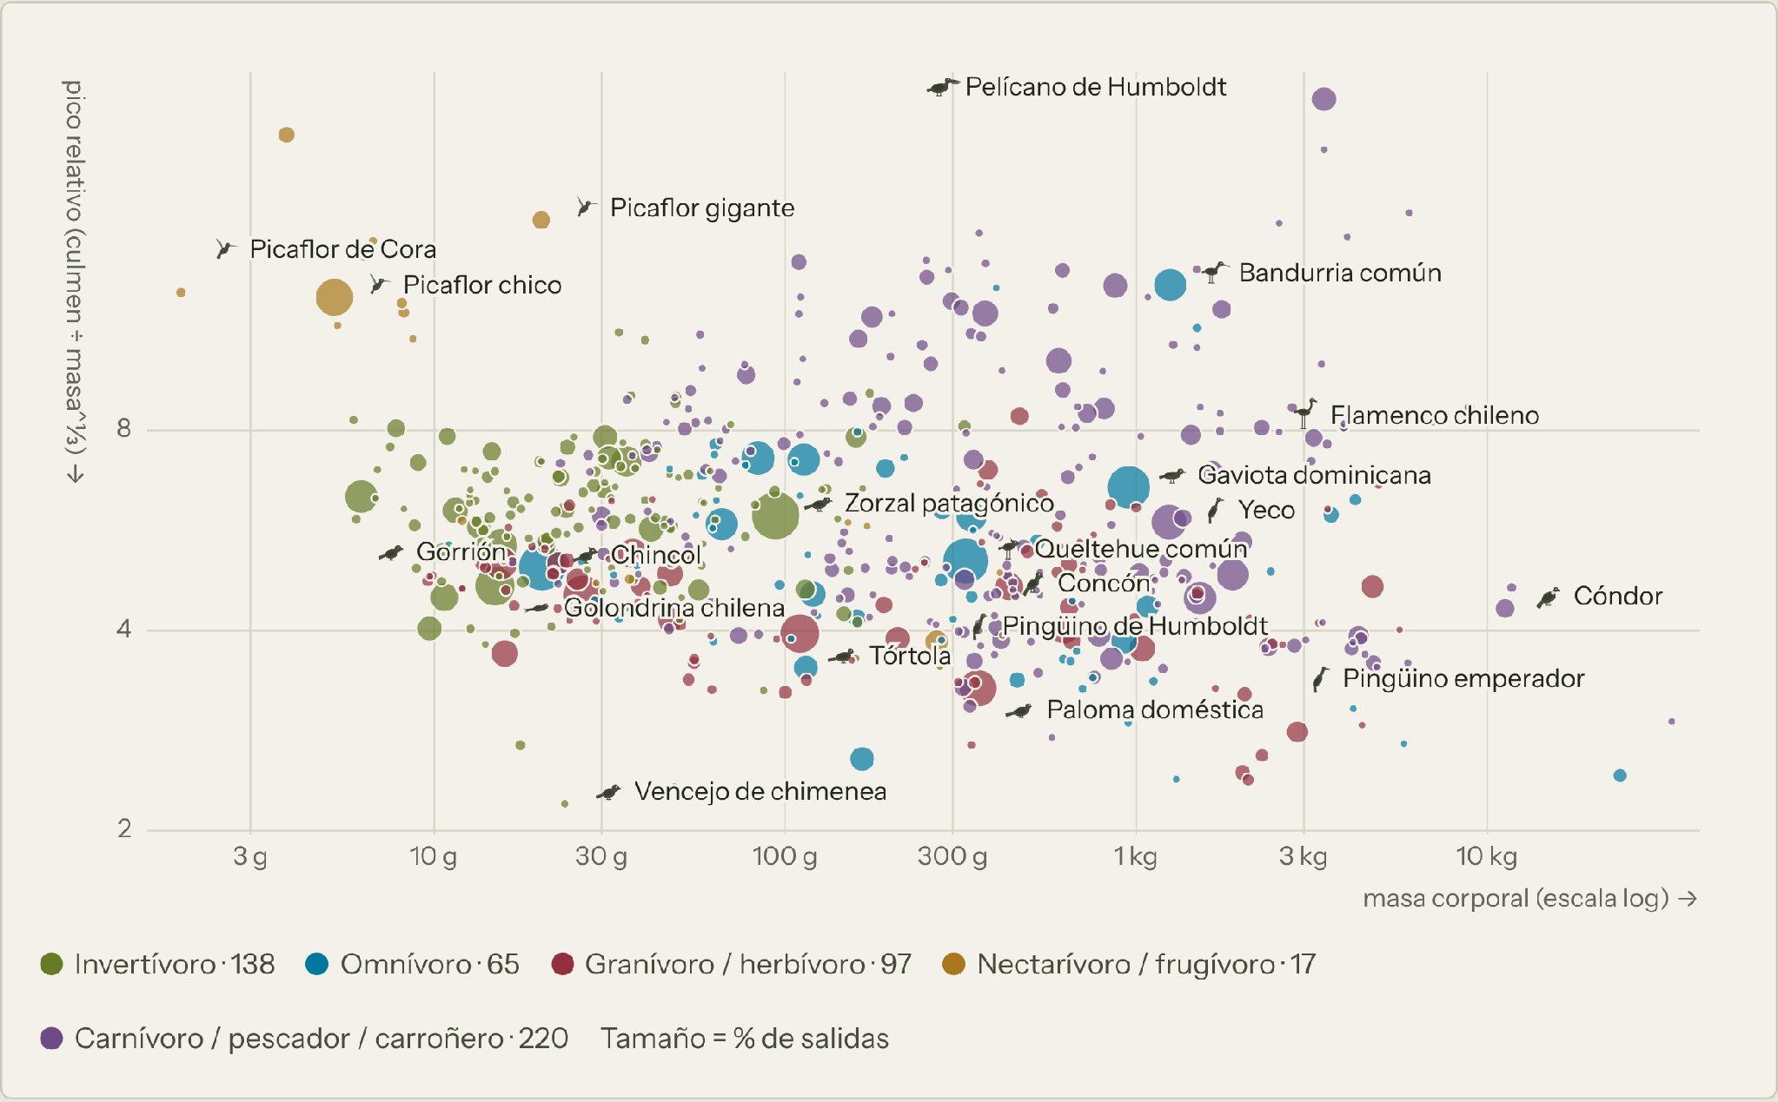
La masa y el pico revelan patrones relacionados con la dieta de las aves
LÁMINA 5 · ESPACIO DE RASGOS
Masa (g, log) × pico relativo (culmen ÷ masa^⅓, log) · color = dieta · tamaño = % de salidas · 537 especies
CÓMO LEER
Arriba: pico largo para su tamaño.
Derecha: aves más pesadas.
HALLAZGO
Picaflores arriba a la izquierda; rapaces, pingüinos y pelícanos a la derecha. 220 especies son carnívoras o pescadoras.
LIMITACIÓN
Rasgos promedio por especie (AVONET), no medidos en aves de Chile,faltan rasgos para 29 especies.
Fuente: eBird Basic Dataset (EBD) Chile, versión sep-2026, 2019–2025 · descrito en «Datos del proyecto» + AVONET
Notes:
AUTORÍA: Luciano Hernández
QUÉ BUSCAMOS COMUNICAR: Mostrar la diversidad de formas y dietas de la avifauna chilena.
DECISIONES Y REGLAS COMUNES APLICADAS: Pico relativo a la masa para comparar especies de distinto tamaño. Cinco grupos de dieta con la categórica en orden fijo.
ALTERNATIVAS CONSIDERADAS: Pico absoluto (lo domina el tamaño corporal), 10 categorías de dieta de AVONET (demasiados colores).
COMPROBACIONES: Cruce verificado: 537 de 566 especies con rasgos AVONET; conteo por dieta (220 carnívoras/pescadoras, 138 invertívoras, 97 granívoras/herbívoras, 65 omnívoras, 17 nectarívoras/frugívoras).
REFERENCIAS QUE INFLUYERON: AVONET (Tobias et al., 2022).
REVISIÓN GRUPAL:
1. Manuel Huala propuso agregar imágenes de las aves en los gráficos. Decisión: aceptado. Fundamento: las fotos de eBird/Macaulay tienen derechos de cada autor y no se pueden reutilizar; además, por regla del sistema las imágenes no deben reemplazar marcas de datos. Resultado: Se usan ilustraciones propias por familia de ave como apoyo de etiquetas (Generadas por IA), las fotos con licencia CC (Creative Commons) quedan para las fichas del sitio.

Slide 9
REFERENCIAS · SLIDE COMÚN
Herramientas, agentes, fuentes y recursos
Qué información utilizamos y para qué sirvió en el Atlas de aves en Chile
FUENTES DE DATOS Y ENRIQUECIMIENTO
PROCESAMIENTO, DISEÑO Y AGENTES
eBird Basic Dataset
Registros masivos de avistamientos para análisis espacial y temporal.
Google Colab · Python
Entorno de cómputo en la nube y lenguaje principal de desarrollo.
eBird API 2.0
Extracción de metadatos actualizados y validación de taxonómicas.
pandas · Matplotlib · GeoPandas
Procesamiento de datos tabulares, análisis espacial y gráficos base.
Polars · marimo
Análisis de alto rendimiento y notebooks reactivos interactivos.
Wikidata
Enriquecimiento con nombres comunes, estatus y taxonomía global.
D3.js
Visualizaciones de datos a medida, redes y gráficos de flujo.
iNaturalist
Verificación de medios, fotografías y soporte de ciencia ciudadana.
Playwright · PptxGenJS
Automatización de capturas SVG/web y generación de la presentación.
AVONET
Base de datos ecomorfológica (masa, longitud de pico, dieta y hábitat).
ColorBrewer · Google Fonts
Paletas de color cartográficas accesibles y tipografía editorial.
xeno-canto
Recursos bioacústicos y grabaciones de vocalizaciones de aves.
Claude · ChatGPT
Agentes de IA para asistencia en código, estructuración e ideas.
IA como apoyo, no como fuente de cifras · Enlaces, créditos y límites ampliados en las notas
AVES EN CHILE · ATLAS DE CAMPO
GRUPO 05 · UDD
Notes:
DIAPOSITIVA 9 | HERRAMIENTAS, AGENTES, FUENTES Y RECURSOS
AUTORÍA común
QUÉ BUSCAMOS COMUNICAR
En esta última diapositiva identificamos las fuentes de información, herramientas de procesamiento, recursos de diseño y agentes de inteligencia artificial que utilizamos durante el desarrollo del atlas.
Nuestro propósito es transparentar de dónde provienen los datos, cómo se prepararon y qué herramientas apoyaron las distintas etapas del trabajo.
También buscamos facilitar la trazabilidad de los resultados, de manera que sea posible distinguir entre los datos originales, las transformaciones realizadas y las decisiones de visualización.
FUENTES DE INFORMACIÓN
La fuente principal fue el eBird Basic Dataset (EBD), versión septiembre de 2026, con registros de Chile correspondientes al período 2019–2025.
Manuel Huala consiguió y compartió la base original con el equipo, lo que permitió comenzar el trabajo exploratorio y desarrollar posteriormente el atlas.
La API de eBird se utilizó como fuente complementaria para información taxonómica y nombres comunes de las especies en español.
También se incorporaron datos de Wikidata para categorías de conservación y otras clasificaciones, e iNaturalist para complementar información de especies y obtener fotografías con sus respectivas referencias de autoría y licencia.
AVONET aportó variables morfológicas y ecológicas, como masa corporal, características del pico, hábitat y dieta. Por su parte, xeno-canto permitió incorporar información de grabaciones de aves.
Estas fuentes presentan coberturas diferentes, por lo que no todas las especies cuentan con la totalidad de los atributos enriquecidos.
HERRAMIENTAS DE PROCESAMIENTO Y ANÁLISIS
Durante la exploración inicial, Betzabeth Torres trabajó en Google Colab con Python, utilizando bibliotecas como pandas, Matplotlib y GeoPandas.
Esta etapa permitió revisar la estructura de la base, procesar los registros por bloques, calcular indicadores y construir las primeras visualizaciones temporales, regionales, por especies y estacionales.
Posteriormente, Manuel desarrolló un procesamiento más amplio para el atlas, utilizando herramientas como Polars y marimo, además de scripts específicos para consolidar las salidas y enriquecer la información de especies.
Ambas etapas corresponden a procesos relacionados, pero con alcances distintos. La exploración inicial permitió conocer la base y comprobar los primeros resultados; el procesamiento posterior amplió las unidades de análisis y los atributos disponibles.
VISUALIZACIÓN Y PRESENTACIÓN
El desarrollo del atlas incluyó D3.js para sus propuestas de visualización digital.
También se utilizaron Playwright y PptxGenJS para obtener capturas y construir la presentación.
En las propuestas iniciales del L2 se trabajó con Canva y PowerPoint para organizar el contenido, incorporar gráficos y preparar la presentación académica.
ColorBrewer sirvió como referencia cromática durante las primeras propuestas, mientras que Google Fonts permitió seleccionar las tipografías del sistema definitivo: Young Serif, Instrument Sans e IBM Plex Mono.
USO DE INTELIGENCIA ARTIFICIAL
Durante el proyecto se utilizaron herramientas de inteligencia artificial como apoyo al trabajo.
Claude, de Anthropic, se utilizó en el desarrollo técnico y visual del atlas, incluyendo asistencia para código, propuestas de diseño y revisión de contenidos, según la documentación del proyecto.
ChatGPT, de OpenAI, apoyó la exploración inicial, la preparación y explicación de código, la interpretación de resultados, la comparación de visualizaciones y la redacción y revisión de notas académicas.
Las respuestas generadas por estas herramientas no se consideraron evidencia por sí mismas. Los resultados numéricos debían contrastarse con las tablas y archivos procesados, mientras que las decisiones metodológicas y de diseño fueron revisadas para mantener su coherencia con los objetivos del proyecto.
Las imágenes generadas mediante inteligencia artificial deben identificarse como recursos conceptuales y no como fotografías que demuestren la presencia de una especie determinada.
DECISIONES Y REGLAS COMUNES APLICADAS
Decidimos concentrar las referencias en una diapositiva final para evitar que las fuentes y enlaces extensos sobrecargaran cada visualización.
Cada gráfico conserva una indicación breve de su fuente, mientras que esta lámina reúne las herramientas y recursos utilizados en el proyecto.
La información se organiza mediante tres columnas: nombre, enlace y utilización.
Esta estructura permite relacionar directamente cada recurso con su contribución al atlas.
ALTERNATIVAS CONSIDERADAS
Una alternativa era incluir las referencias completas en todas las diapositivas. Sin embargo, esa opción dificultaba la lectura y restaba espacio a los gráficos.
Por ello, optamos por incorporar una fuente breve al pie de cada visualización y reunir las referencias generales en esta lámina.
También consideramos diferenciar las herramientas efectivamente utilizadas de las tecnologías propuestas para una posible implementación web. Esta distinción evita presentar funcionalidades futuras como resultados ya implementados.
COMPROBACIONES
Se revisó la correspondencia entre los recursos documentados en el proyecto y su función declarada en la presentación.
Los indicadores principales provienen del procesamiento de eBird y de las tablas derivadas, mientras que los atributos enriquecidos se vinculan con sus respectivas fuentes complementarias.
Se debe verificar que los enlaces sean correctos y accesibles, y que los créditos y licencias de las imágenes utilizadas estén documentados.
También se debe mantener la identificación de los scripts y archivos que sustentan las visualizaciones seleccionadas.
REVISIÓN DEL CONTENIDO
Al revisar la diapositiva para la entrega L2 se identificó que la tabla recogía principalmente las herramientas del desarrollo posterior del atlas, pero no mencionaba explícitamente Google Colab ni ChatGPT, utilizados en la exploración y preparación inicial.
Por eso se propone incorporar estos recursos y actualizar las referencias a las visualizaciones seleccionadas, sin conservar números de lámina que correspondan a una versión anterior.
Esta modificación permitirá que la declaración de herramientas refleje mejor el proceso completo del proyecto.
DECISIÓN FINAL
Presentamos las fuentes, herramientas y agentes de IA utilizados, distinguiendo sus funciones y manteniendo la trazabilidad de los datos.
El atlas integra la obtención de la base original, su exploración, el procesamiento y enriquecimiento posterior, la construcción de visualizaciones y la revisión de sus resultados.
Esta declaración permite comprender cómo se desarrolló el proyecto y cuáles fueron los aportes técnicos, analíticos y de diseño involucrados.
REFERENCIAS PRINCIPALES
eBird Basic Dataset: https://ebird.org/data/download
eBird API 2.0: https://documenter.getpostman.com/view/664302/S1ENwy59
Wikidata: https://www.wikidata.org/
iNaturalist API: https://api.inaturalist.org/v1/docs/
AVONET: https://doi.org/10.1111/ele.13898
xeno-canto: https://xeno-canto.org/
Polars: https://pola.rs/
marimo: https://marimo.io/
Google Colab: https://colab.research.google.com/
pandas: https://pandas.pydata.org/
Matplotlib: https://matplotlib.org/
GeoPandas: https://geopandas.org/
D3.js: https://d3js.org/
Playwright: https://playwright.dev/
PptxGenJS: https://gitbrent.github.io/PptxGenJS/
ColorBrewer: https://colorbrewer2.org/
Google Fonts: https://fonts.google.com/
Claude: https://claude.ai/
ChatGPT: https://chatgpt.com/

